Slide 1

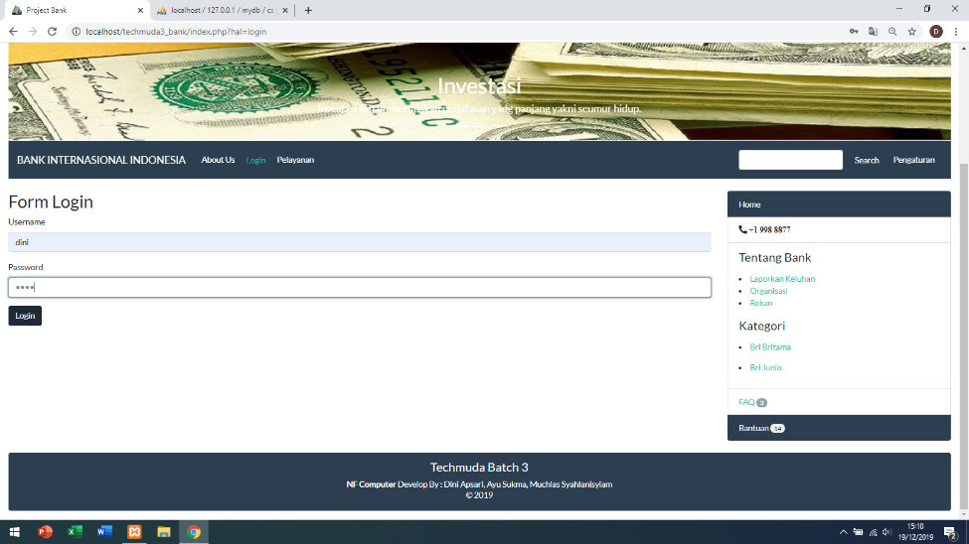
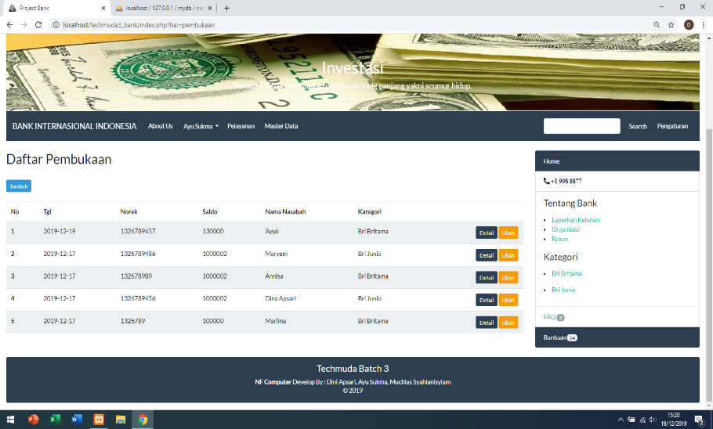
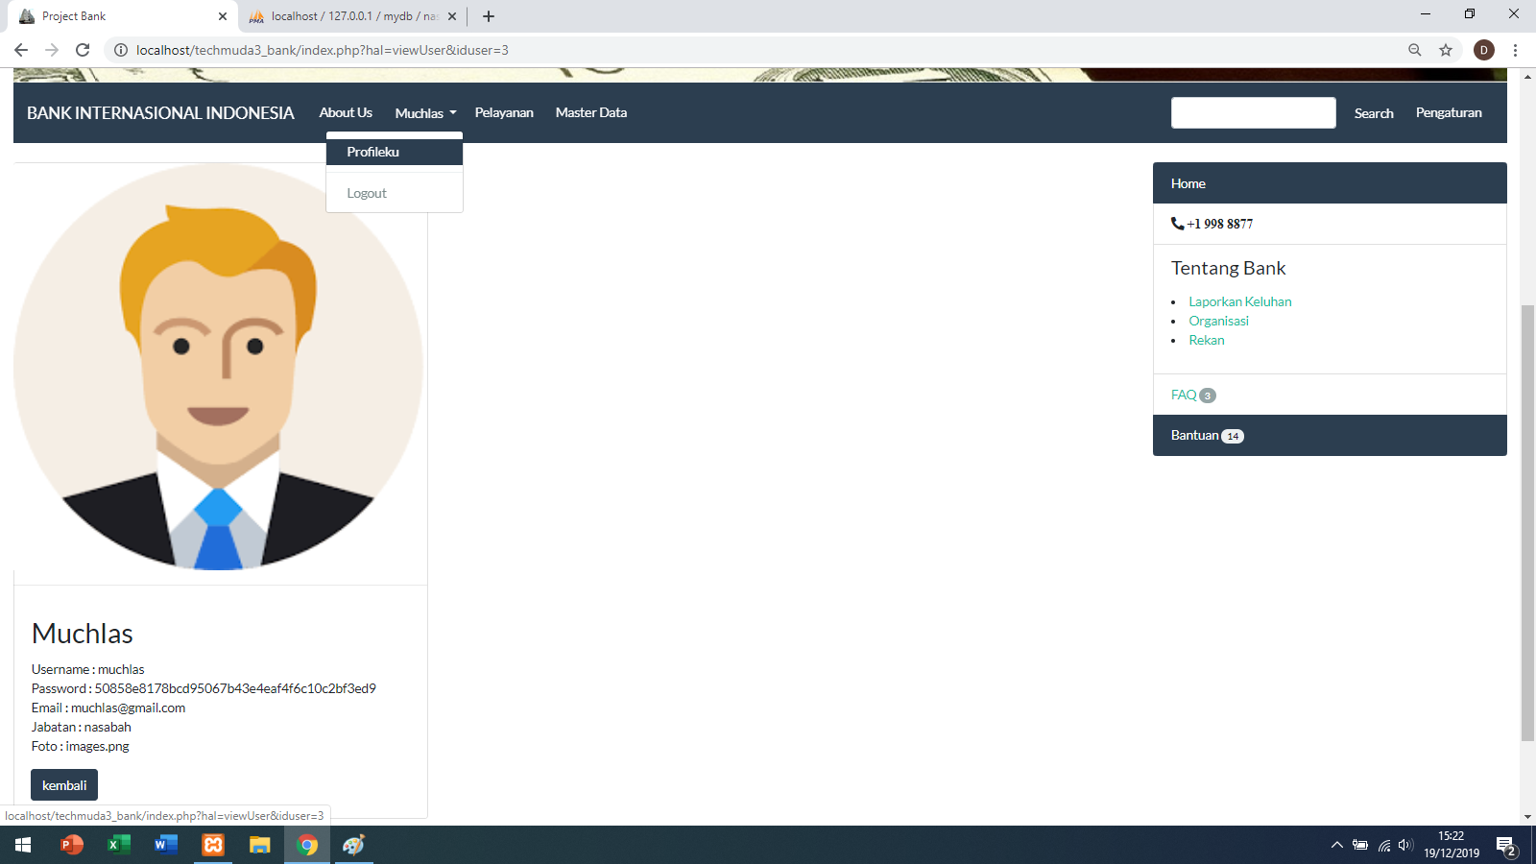
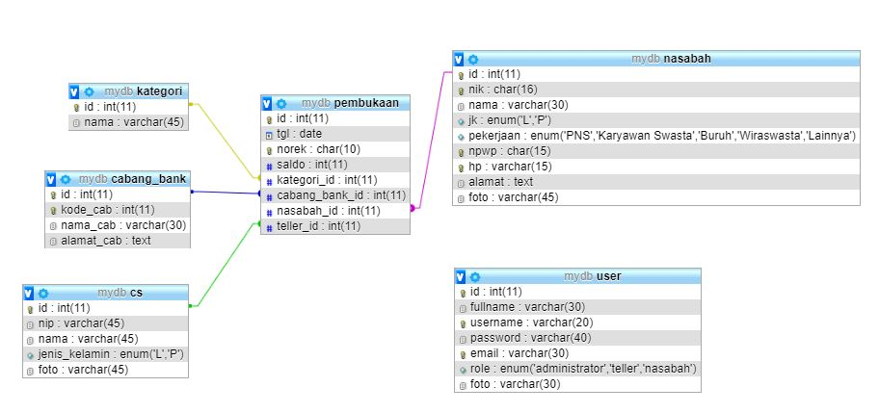
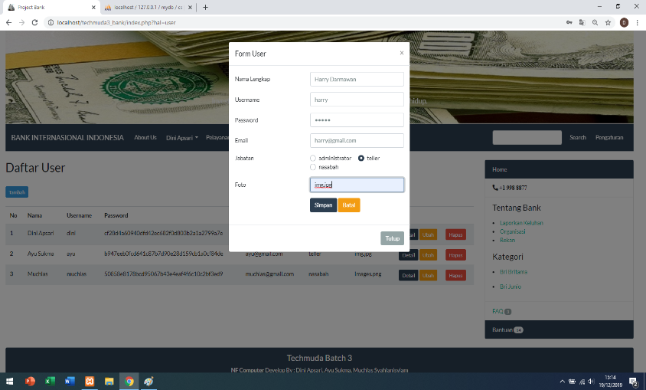
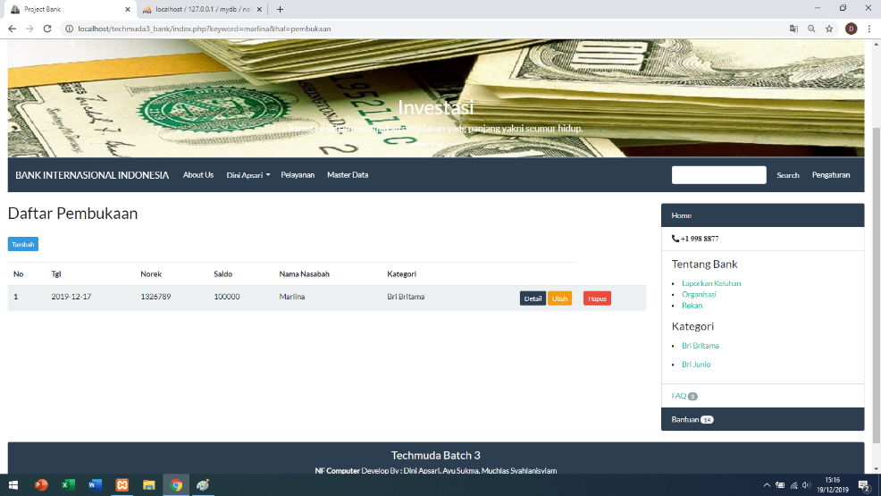
?
End of page!
No Question Thanks!
Fitur Login
Kelola User
PRESENTASI
KELOMPOK 3
Page User ketika login hanya bisa melihat profilnya sendiri
ERD Rancangan Database Pembukaan Rekening Baru
Form login
Untuk admin,cs/teller, dan user masuk ke halaman. Agar dapat menggunakan fungsi yang ada di dalam website.
Admin bisa mengelola semua fitur user dari mengubah, menghapus dan menambah user baru.
TUJUAN WEBSITE DIBUAT
USER
Dilihat dari rancangan ERD dibawah. Nasabah melakukan pembukaan rekening melalui CS/Customer Service. Nasabah dapat memilih kategori tabungan yang ingin dibuka, setelah itu CS memberikan nomor rekening dan ID User untuk nasabah.
Sedangkan CS/ Teller tidak dapat melakukan penghapusan data nasabah dan hanya dapat menambahkan data nasabah baru.
Tujuan website dibuat adalah untuk memudahkan admin mengecek data nasabah dan melakukan pembukaan rekening baru
Sedangkan untuk tampilan user ketika berhasil login, hanya bisa melihat halaman profilnya sendiri, dan mencari namanya sendiri menggunakan fitur search.
KELOLA USER
FITUR LOGIN &
SEARCH
WEBSITE
BANK
Fitur Search Admin/ CS
Dan untuk menambahkan data nasabah baru. Admin/CS hanya perlu mengisi data nasabah baru dengan menekan tombol tambah yang ada diatas form data user.
Fitur Search digunakan untuk mencari data nasabah jika yang login adalah admin dan cs/teller. Sedangkan untuk user hanya bisa mencari data dirinya sendiri.
ERD
TUJUAN

